Slide 1

物联网校园气象站
G08
郑楠 张佳 吴舒然

Slide 2
目 录
项目说明
可行性研究
需求分析
总体设计
详细设计
小组成员贡献
Reference

Slide 3
项目说明
本项目的目的是测量室外实时温湿度、风速、风向，雨量、粉尘含量、紫外线强度并计算酷热指数，将会以统计图的形式呈现历史数据，并提出相应建议。在未来可能会关联多个测量点对一片固定的区域进行采样测量。
本项目采用瀑布型软件生存周期。软件开发阶段为可行性研究与计划、软件需求分析、概要设计、详细设计、软件实现、测试验证和维护、编写说明书。

Slide 4
可行性研究-技术可行性
项目所采用的所有模块都将选用成熟模块，避免不必要的技术障碍。
部分项目组成员在项目启动前有过物联网应用开发经验。
所采用的ThingWorx物联网平台和ArduinoYun支持本项目的开发
Notes:
Arduino Yun 新型的微机，相当于Arduino+一个能联网的linux 就当做一个能上网的小型计算机
Thing Worx 移动物联网平台，你可以将收集到的数据传到这里，保存并处理

Slide 5
可行性研究-经济可行性
已经取得项目所需要的基础设施以及技术支持，列表如下：
ArduinoYun开发板
ThingWorx云平台使用权限以及官方使用说明
校园气象站硬件传感器套件及对应接口
单个硬件传感器的损坏替换代价低，平均每个不超过50￥
Notes:
Arduino Yun 新型的微机，相当于Arduino+一个能联网的linux 就当做一个能上网的小型计算机
Thing Worx 移动物联网平台，你可以将收集到的数据传到这里，保存并处理

Slide 6
可行性研究-风险评估
风险类型 | 解决方案
硬件故障 | 重新购置
人员病假、调动 | 闲置人员培训后补替
任务分配时间不合理 | 根据实际适当延长或缩短任务周期
对开发工具不够熟悉 | 闲置时间由PM组织培训

Slide 7
需求分析
获取环境的温度、湿度、PM2.5浓度、雨量、紫外线强度、光照强度、风速、风向。
记录最近一小时、一天、一周的数据
测量用户和测量中心的距离。
分析出防晒指数、适合做的运动、是否需要戴口罩、数据的准确度
留出多个分布式监测点接口
Notes:
空气污染指数（Air pollution Index，简称API）

Slide 8
需求分析-设备需求
风速、风向、雨量气象站传感器(已到)
紫外线传感器
粉尘传感器
APRS气象站专用接口板(已有)
Arduino Yun (已有)
手机或平板，系统为Android4.3或更高版本(已有)
面包板以及各式杜邦线若干(已有)
Notes:
APRS气象站专用接口板：这东西的作用和你用的网线转USB差不多，目的是为了能够让机子读出气象站的数据
Arduino Yun 新型的微机，相当于Arduino+一个能联网的linux 就当做一个能上网的小型计算机
面包板相当于连电路用的板子，在上面插好线就能连通
杜邦线就是有插头的铜线

Slide 9
需求分析-功能说明
Arduino：
使用串口读取气象数据
将数据做初步处理后通过Arduino Yun向Thing Worx（移动物联网平台）发送数据
Notes:
Arduino Yun 新型的微机，相当于Arduino+一个能联网的linux 就当做一个能上网的小型计算机
Thing Worx 移动物联网平台，你可以将收集到的数据传到这里，保存并处理
REST API 是一种基于Http协议实现资源操作的思想，别人已经写好包了，我们只要会用就行
修改：REST API

Slide 10
需求分析-功能说明
Android：
从Thing Worx获取环境数据
将数据做二次处理，显示在屏幕上
人性化的界面设计
Notes:
Thing Worx 移动物联网平台，你可以将收集到的数据传到这里，保存并处理
怎么样做二次处理呢，就是把它换算成坐标系识别的内容，显示在屏幕上
人性化的界面设计：大概就是一样能看到所有的数据，并且有一个按键能够轻松的转换到历史数据

Slide 11
需求分析-功能说明
Thing Worx：
从Arduino Yun获取数据并保存
通过Service直接获取历史数据
Notes:
Thing Worx 移动物联网平台，你可以将收集到的数据传到这里，保存并处理
Service服务 ，有点像数据库，把所有的数据都保存了下来，能够通过请求回传数据

Slide 12
需求分析－业务流程
ThingWorx
REST
气象站传感器
REST
Android
APRS
Arduino Yun
Notes:
通过气象站传感器收集气象信息，将数据传到ArduinoYun，ArduinoYun将传过来的数据进行加工后上传到ThingWorx平台，并把这些数据显示在Android上
怎么加工的：将字符串数据进行处理，以某种格式发送
问：怎么传的？
答：数据通过REST的方法以字符串的形式传递。
Thing Worx 移动物联网平台，你可以将收集到的数据传到这里，保存并处理

Slide 13
需求分析-运行环境
配置名称 | 推荐配置
操作系统 | Android4.3以上
CPU | RK3188 Quad-Core以上
内存 | 2G以上
ROM | 16G以上
Notes:
对Android的最低版本有限制
同时系统需要至于网络环境下
如果提到全年无故障率的话，最有可能故障的时候其实是断电或者是长期断网（网络不稳的时候影响不大，他会从新上传或者更新数据的）

Slide 14
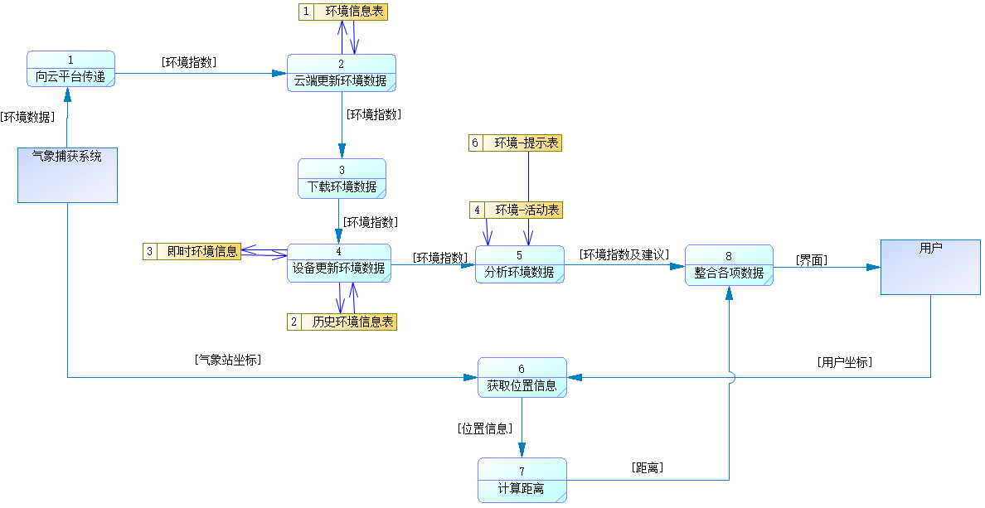
需求分析-DFD图

Slide 15
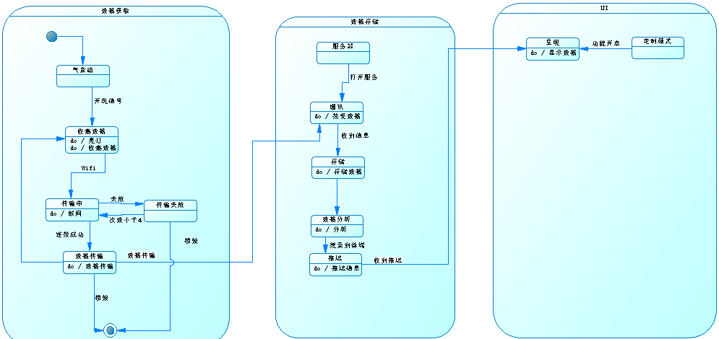
需求分析-SD图

Slide 16
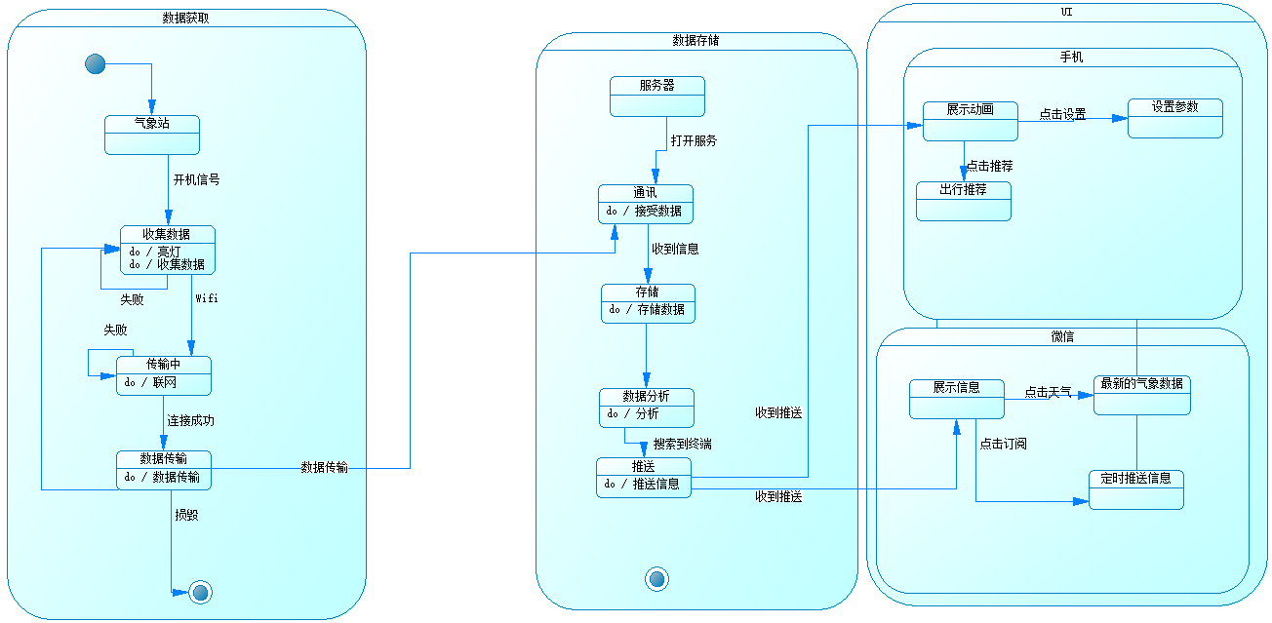
需求分析-SD图

Slide 17
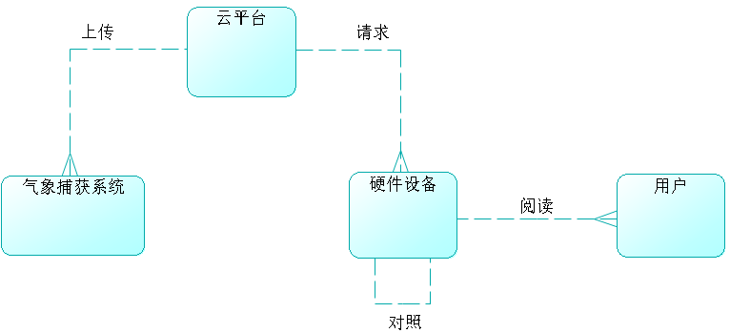
需求分析-ER图

Slide 18
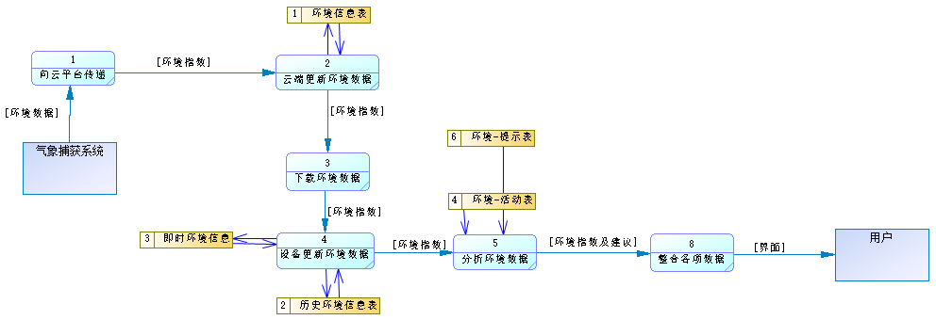
需求分析-DFD图

Slide 19
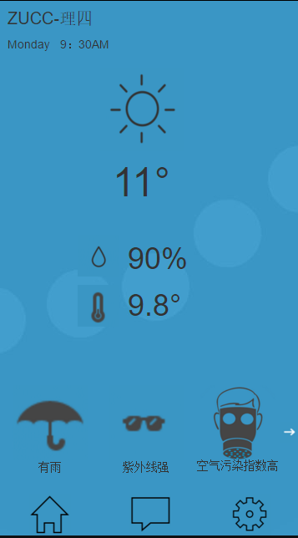
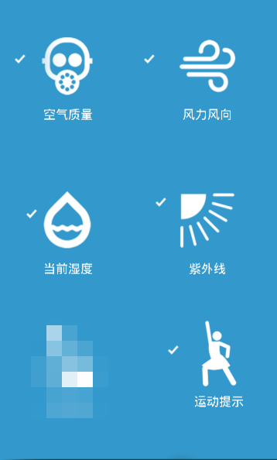
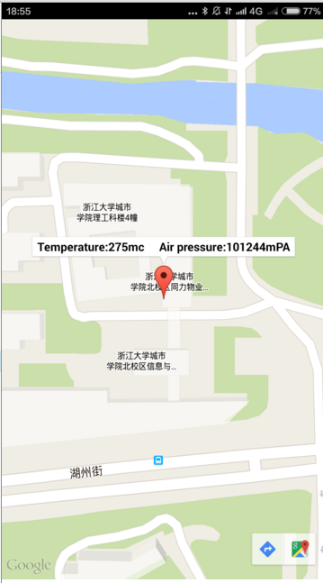
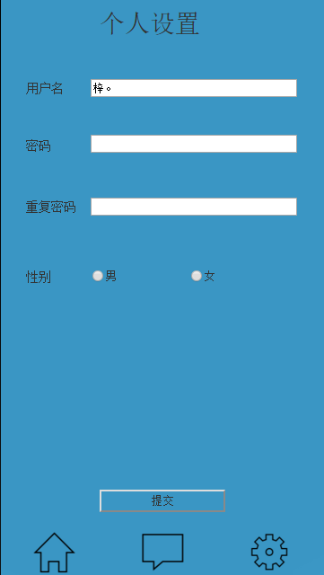
总体设计-界面原型

Slide 20
总体设计-层次图

Slide 21
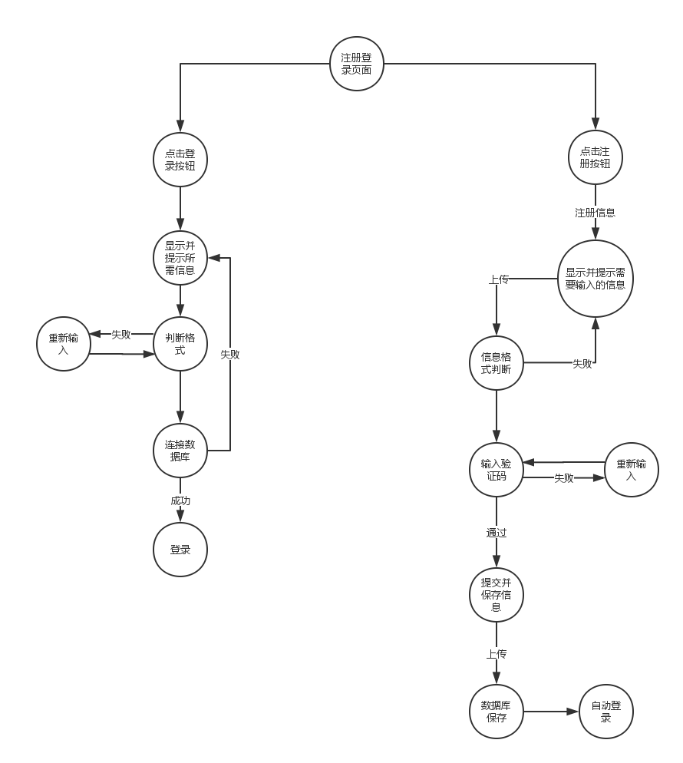
总体设计-流程图

Slide 22
总体设计-流程图

Slide 23
总体设计-流程图

Slide 24
详细设计-NS图

Slide 25
详细设计-NS图

Slide 26
详细设计-NS图

Slide 27
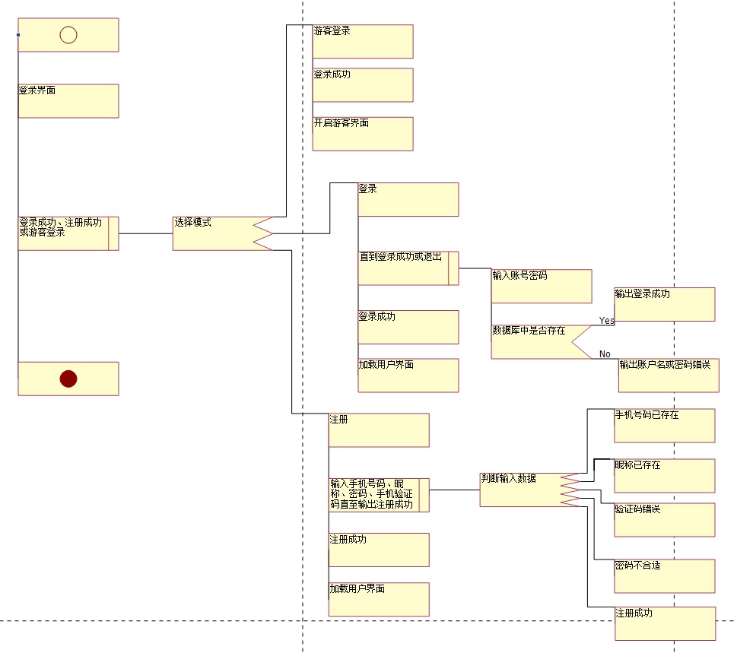
详细设计-PAD图

Slide 28
详细设计-PAD图

Slide 29
详细设计-PAD图

Slide 30
详细设计-判定树

Slide 31
详细设计-判定树

Slide 32
详细设计-判定树

Slide 33
详细设计-jackson图

Slide 34
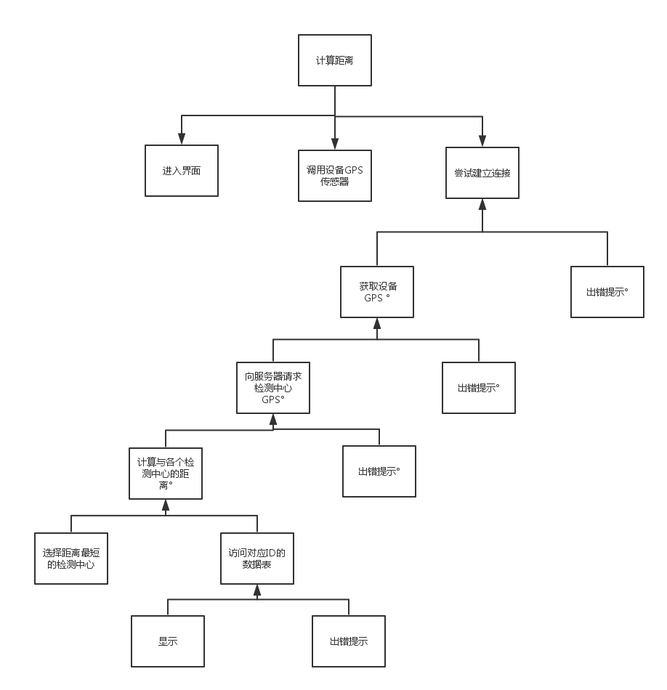
详细设计-jackson图

Slide 35
详细设计-jackson图

Slide 36
详细设计-PDL
详情见PDL文档

Slide 37
小组成员贡献
郑楠 (修改PPT 整合完善PDL)
吴舒然 (N-S PAD 判定树 Jackson 部分PDL提供)
张佳 (N-S PAD 判定树 Jackson部分PDL提供)

Slide 38
Reference
项目开发说明(2011-04-11)
详细设计说明书(2001-07-02)
需求规格说明书(2016-04-03)
总体设计说明书(2016-04-10)

